Slide 1
CHÀO MỪNG CÁC EM ĐẾN VỚI BÀI GIẢNG HÔM NAY

Slide 2
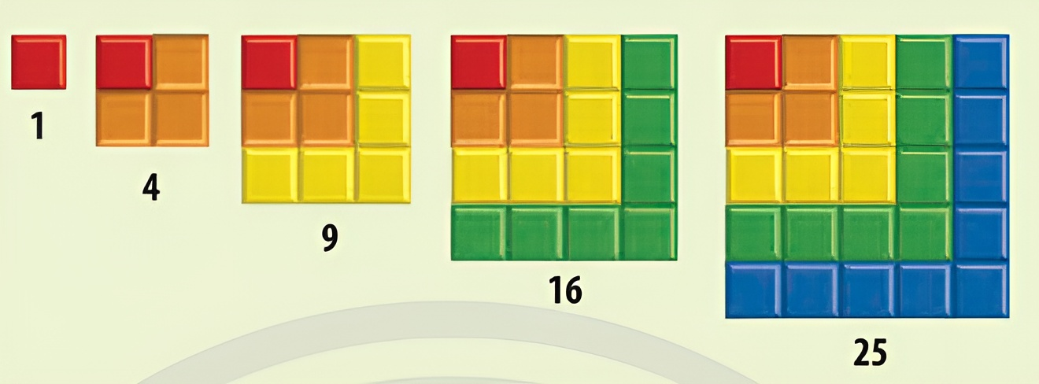
KHỞI ĐỘNG
Gọi $u_{1};u_{2};u_{3};….;u_{n}$ lần lượt là diện tích các hình vuông có độ dài cạnh là 1; 2; 3; ..; n. Tính $u_{3}$ và $u_{4}.$

Slide 3
BÀI 4: HÀM SỐ LƯỢNG GIÁC VÀ ĐỒ THỊ

Slide 4
NỘI DUNG BÀI HỌC
1
Dãy số là gì?
2
Cách xác định dãy số
3
Dãy số tăng, dãy số giảm
4
Dãy số bị chặn

Slide 5
1. DÃY SỐ LÀ GÌ?

Slide 6
HĐKP1:
Giải
Cho hàm số:
$$u:ℕ^{∗}→ℝ$$
$n ↦u\left(n\right)=n^{2}$
Tính $u\left(1\right);u\left(2\right);u\left(50\right);u(100)$
$u\left(1\right)=1$
$u\left(2\right)=4$
$u\left(50\right)=2500$
$u\left(100\right)=10000$

Slide 7
KẾT LUẬN
- Hàm số u xác định trên tập hợp $ℕ^{∗}$ được gọi là một dãy số vô hạn (gọi tắt là dãy số), nghĩa là $u: ℕ^{∗}→ℝ$
$n ↦u_{n}=u(n)$
+ Dãy số trên kí hiệu $(u_{n})$.
+ Dạng khai triển của dãy số $(u_{n})$: $u_{1},u_{2},…,u_{n},…$

Slide 8
Chú ý
a) $u_{1}=u(1)$ gọi là số hạng đầu, $u_{n}=u(n)$ là số hạng thứ $n$ (hay là số hạng tổng quát) của dãy số.
b) Nếu $u_{n}=C$ với mọi $n$, ta nói $(u­n)$là dãy số không đổi

Slide 9
Hàm số trong HĐKP1 có là dãy số hay không? Nếu có, hãy tìm số hạng thứ nhất, thứ hai, thứ ba và số hạng tổng quát của dãy số
Ví dụ 1
Giải
Hàm số trong HĐKP1 xác định trên tập hợp các số nguyên dương $ℕ^{∗}$ nên nó là một dãy số.
Ta có: $u_{1}=1;u_{2}=4;u_{3}=9$ và $u_{n}=n^{2}$

Slide 10
HĐKP2:
Giải
Cho hàm số:
$v:\left\{1;2;3;4;5\right\}→ℝ$
$n ↦v\left(n\right)=2n$
Tính $v\left(1\right),v\left(2\right),v\left(3\right),v\left(4\right),v(5)$
$$v\left(1\right)=2.1=2$$
$$v\left(2\right)=2.2=4$$
$$v\left(3\right)=2.3=6$$
$$v\left(4\right)=2.4=8$$
$$v\left(5\right)=2.5=10$$

Slide 11
KẾT LUẬN
Hàm số $u$ xác định trên tâp $M=\{1;2;3;…,m\}$ được gọi là một dãy số hữu hạn.
Dạng khai triển của dãy số hữu hạn là $u_{1},u_{2},…,u_{m},$ trong đó $u_{1}$ gọi là số hạng đầu, số $u_{m}$ gọi là số hạng cuối.

Slide 12
Ví dụ 2
Dãy gồm 10 số tự nhiên lẻ đầu tiên $1;3;5;…;19$ có phải là dãy số hữu hạn không? Nếu có, tìm số hạng đầu và số hạng cuối của dãy số
Giải
Đây là một dãy số hữu hạn. Ta có số hạng đầu $u_{1}=1$ và số hạng cuối $u_{10}=19$

Slide 13
Thực hành 1
Cho hàm số:
$u:ℕ^{∗}→ℝ$
$n ↦u\left(n\right)=n^{2}$
a) Hãy cho biết dãy số trên là hữu hạn hay vô hạn
b) Viết năm số hạng đầu tiên của dãy số đã cho

Slide 14
Thực hành 1
Giải
a) Dãy số trên là dãy số vô hạn
b)
$u_{1}=1^{3}=1$ $u_{2}=2^{3}=8$
$u_{3}=3^{3}=27$ $u_{4}=4^{3}=64$
$u_{5}=5^{3}=125$

Slide 15
Vận dụng 1
Cho 5 hình tròn theo thứ tự có bán kính 1; 2; 3; 4; 5.
a) Viết dãy số chỉ diện tích của 5 hình tròn này.
b) Tìm số hạng đầu và số hạng cuối của dãy số trên.
Giải
a) $π; 4π;9 π;16 π;25 π$
b) Số hạng đầu là $π;$số hạng cuối là $25π.$

Slide 16
2. CÁCH XÁC ĐỊNH DÃY SỐ

Slide 17
HĐKP3:
Cho các dãy số $\left(a_{n}\right), \left(b_{n}\right), \left(c_{n}\right), \left(d_{n}\right)$ được xác định như sau:
$a_{1}=0;a_{2}=1;a_{3}=2;a_{4}=3;a_{5}=4$
$b_{n}=2n$
$\left\{\begin{aligned}c_{1}=1 \\ c_{n}=c_{n−1}+1 (n≥2\end{aligned}\right.$
$d_{n}$ là chu vi của đường trìn có bán kính $n$
Tìm bốn số hạng đầu tiên của các dãy số trên

Slide 18
HĐKP2:
Giải
Bốn số hạng đầu tiên của các dãy số
$$a_{1}=0;a_{2}=1;a_{3}=2;a_{4}=3$$
$$b1=2;b_{2}=4;b_{3}=6;b_{4}=8$$
$$c_{1}=1;c_{2}=2;c_{3}=3;c_{4}=4$$
$$d_{1}=2π;d_{2}=4π;d_{3}=6π;d_{4}=8π$$

Slide 19
KẾT LUẬN
Thông thường một dãy số có thể được cho bằng các cách sau:
Cách 1: Liệt kê các số hạng (với các dãy số hữu hạn)
Cách 2: Cho công thức của số hạng tổng quát $u_{n}$

Slide 20
KẾT LUẬN
Cách 3: Cho hệ thức truy hồi, nghĩa là
+ Cho số hạng thứ nhất $u_{1}$ (hoặc một vài số hạng đầu tiền);
+ Cho một công thức tính $u_{n}$ theo $u_{n−1}$ (hoặc theo một vài số hạng đứng ngay trước nó).
Cách 4: Cho bằng cách mô tả.

Slide 21
Cho dãy số $\left(u_{n}\right)$ với $u_{n}=\frac{n−1}{3n+1}$
Ví dụ 3
a) Tìm ba số hạng đầu tiên b) Tính $u_{50}$ và $u_{99}$
Giải
a) Ba số hạng đầu tiên là: $u_{1}=0;u_{2}=\frac{1}{7};u_{3}=\frac{2}{10}=\frac{1}{5}$
b) Ta có: $u_{50}=\frac{50−1}{3 . 50+1}=\frac{49}{151};u_{2}=\frac{99−1}{3 . 99+1}=\frac{98}{298}=\frac{49}{149}$

Slide 22
Ví dụ 4
Cho dãy số $\left(u_{n}\right)$ xác định bởi: $\left\{\begin{aligned}u_{1}=1, u_{2}=1 \\ u_{n}=u_{n−1}+u_{n−2} \left(n≥3\right)\end{aligned}\right.$
Tính $u_{5}$
Giải
Ta có $u_{3}=u_{2}+u_{1}=1+1=2;u_{4}=u_{3}+u_{2}=2+1=3$, $u_{5}=u_{4}+u_{3}=3+2=5$.
Vậy $u_{5}=5$

Slide 23
Thực hành 2
Cho dãy số $\left(u_{n}\right)$ xác định bởi: $\left\{\begin{aligned}u_{1}=3 \\ u_{n+1}=2u_{n} \left(n≥1\right)\end{aligned}\right.$
a) Chứng minh $u_{2}=2 . 3;u_{3}=2^{2}. 3;u_{4}=2^{3}. 3$
b) Dự đoán công thức số hạng tổng quát của dãy số $\left(u_{n}\right)$
Giải
a) $u_{2}=2.u_{1}=2.3;$
$$u_{3}=2.u_{2}=2.2.3=2^{2}.3$$
$$u_{4}=2.u_{3}={2.2}^{2}.3=2^{3}.3$$
b) $u_{n}=2^{n−1}.3$

Slide 24
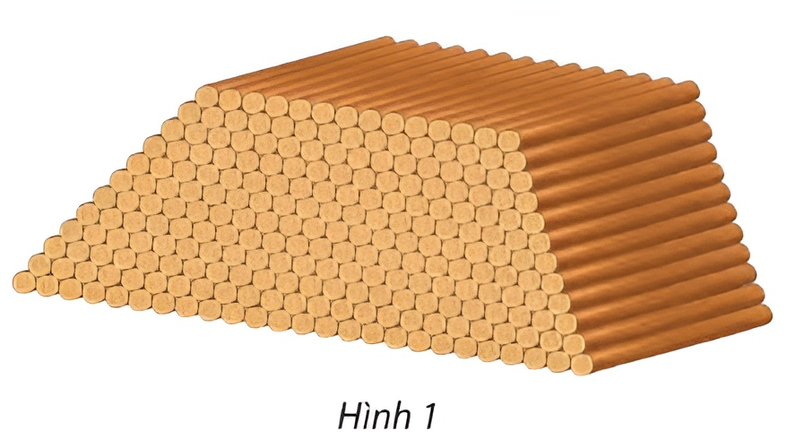
Vận dụng 2
Một chồng cột gỗ được xếp thành các lớp, hai lớp liên tiếp hơn kém nhau 1 cột dỗ (Hình 1). Gọi u_{n} là số cột gỗ nằm ở lớp thứ n tính từ trên xuống và cho biết lớp trên cùng có 14 cột gỗ. Hãy xác định dãy số $(un)$bằng hai cách:
a) Viết công thức số hạng tổng quát u_{n}.
b) Viết hệ thức truy hồi.
Giải
a) $u_{n}=13+n$ b) $\left\{\begin{aligned}u_{1}=14 \\ u_{n}=u_{n−1}+1\end{aligned}\right.$

Slide 25
3. DÃY SỐ TĂNG, DÃY SỐ GIẢM

Slide 26
Thảo luận nhóm đôi, hoàn thành HĐKP4.
Cho hai dãy số $\left(a_{n}\right)$ và $\left(b_{n}\right)$ được xác định như sau: $a_{n}=3n+1;b_{n}=−5n$
a) So sánh $a_{n}$ và $a_{n+1}, ∀n∈ℕ^{∗}$
b) So sánh $b_{n}$ và $b_{n+1}, ∀n∈ℕ^{∗}$
HĐKP4:
Giải
a) $a_{n}=3n+1;a_{n+1}=3\left(n+1\right)+1=3n+4$. Suy ra $a_{n}<a_{n+1}$
b) $b_{n}=−5n;b_{n+1}=−5\left(n+1\right)=−5n−5$
Suy ra $b_{n}>b_{n+1}$

Slide 27
KẾT LUẬN
- Dãy số $\left(u_{n}\right)$ được gọi là dãy số tăng nếu $u_{n+1}>u_{n}$ $∀n∈ℕ^{∗}$.
- Dãy số $\left(u_{n}\right)$ được gọi là dãy số giảm nếu $u_{n+1}<u_{n}$ $∀n∈ℕ^{∗}$.
Lưu ý:
Để là dãy số tăng thì $u_{n+1}>u_{n}$ $∀n∈ℕ^{∗},$chứ không phải là một vài giá trị của dãy số.

Slide 28
Ví dụ 5
Xét tính tăng, giảm của các dãy số sau:
a) $\left(a_{n}\right)$ với $a_{n}=\frac{1}{n}$ b) $\left(b_{n}\right)$ với $b_{n}=n^{2}$ c) $\left(c_{n}\right)$ với $c_{n}={\left(−2\right)}^{n}$
Giải
Ta có: $a_{n+1}=\frac{1}{n+1}<\frac{1}{n}=a_{n}, ∀n∈ℕ^{∗}$. Vậy $\left(a_{n}\right)$ là dãy số giảm
Ta có: $b_{n+1}={\left(n+1\right)}^{2}>n^{2}=b_{n}, ∀n∈ℕ^{∗}$. Vậy $\left(b_{n}\right)$ là dãy số tăng

Slide 29
Ví dụ 5
Xét tính tăng, giảm của các dãy số sau:
a) $\left(a_{n}\right)$ với $a_{n}=\frac{1}{n}$ b) $\left(b_{n}\right)$ với $b_{n}=n^{2}$ c) $\left(c_{n}\right)$ với $c_{n}={\left(−2\right)}^{n}$
Giải
Ta có: $c_{1}=−2;c_{2}=4;c_{3}=−8$, suy ra $c_{1}<c_{2}, c_{2}>c_{3}$.
Vậy $\left(c_{n}\right)$ không là dãy số tăng, cũng không là dãy số giảm

Slide 30
Ví dụ 6
Xét tính tăng, giảm của các dãy số sau:
a) $\left(a_{n}\right)$ với $a_{n}=\frac{n}{n+1}$ b) $\left(b_{n}\right)$ với $b_{n}=n−n^{2}$
Giải
a) Ta nhận thấy các số hạng của dãy $\left(a_{n}\right)$ đều là số dương. Ta lập tỉ số hai số hạng liên tiếp của dãy:
$\frac{a_{n+1}}{a_{n}}=\frac{\frac{n+1}{n+2}}{\frac{n}{n+1}}=\frac{\left(n+1\right)\left(n+1\right)}{n\left(n+2\right)}=\frac{n^{2}+2n+1}{n^{2}+2n}=1+\frac{1}{n^{2}+2n}>1, ∀n∈ℕ^{∗}$
Suy ra $a_{n+1}>a_{n}, ∀n∈ℕ^{∗}$. Vậy $\left(a_{n}\right)$ là dãy số tăng

Slide 31
Ví dụ 6
Xét tính tăng, giảm của các dãy số sau:
a) $\left(a_{n}\right)$ với $a_{n}=\frac{n}{n+1}$ b) $\left(b_{n}\right)$ với $b_{n}=n−n^{2}$
Giải
b) Ta có $b_{n+1}−b_{n}=\left[n+1−{\left(n+1\right)}^{2}\right]−\left(n−n^{2}\right)=$
$=−n^{2}−n−n+n^{2}=−2n<0,∀n∈ℕ^{∗}$
Suy ra $b_{n+1}<b_{n}, ∀n∈ℕ^{∗}$. Vậy $\left(b_{n}\right)$ là dãy số giảm

Slide 32
Thực hành 3
Xét tính tăng, giảm của các dãy số sau:
a) $\left(u_{n}\right)$ với $u_{n}=\frac{2n−1}{n+1}$ b) $\left(x_{n}\right)$ với $x_{n}=\frac{n+2}{4^{n}}$ c) $\left(t_{n}\right)$ với $t_{n}={\left(−1\right)}^{n}.n^{2}$
Giải
a) Ta có: $u_{n}=\frac{2n−1}{n+1}=2−\frac{3}{n+1}<u_{n+1}=2−\frac{3}{n+2}, ∀n∈ℕ^{∗}$
Vậy $(u_{n})$ là dãy số tăng

Slide 33
Thực hành 3
Xét tính tăng, giảm của các dãy số sau:
a) $\left(u_{n}\right)$ với $u_{n}=\frac{2n−1}{n+1}$ b) $\left(x_{n}\right)$ với $x_{n}=\frac{n+2}{4^{n}}$ c) $\left(t_{n}\right)$ với $t_{n}={\left(−1\right)}^{n}.n^{2}$
Giải
b) Ta nhận thấy các số hạng của dãy $\left(x_{n}\right)$ đều là số dương. Ta lập tỉ số hai số hạng liên tiếp của dãy: $\frac{x_{n+1 }}{x_{n}}=\frac{n+2}{4(n+1)}<1$, $∀n∈ℕ^{∗}$
Suy ra $x_{n+1}<x_{n}, ∀n∈ℕ^{∗}$. Vậy $\left(x_{n}\right)$ là dãy số giảm

Slide 34
Thực hành 3
Xét tính tăng, giảm của các dãy số sau:
a) $\left(u_{n}\right)$ với $u_{n}=\frac{2n−1}{n+1}$ b) $\left(x_{n}\right)$ với $x_{n}=\frac{n+2}{4^{n}}$ c) $\left(t_{n}\right)$ với $t_{n}={\left(−1\right)}^{n}.n^{2}$
Giải
c) Ta có: $t_{1}=−1;t_{2}=4;t_{3}=−9.$ Suy ra $t_{1}<t_{2},t_{2}>t_{3}.$
Vậy $(t_{n})$ không là dãy số tăng, cũng không là dãy số giảm.

Slide 35
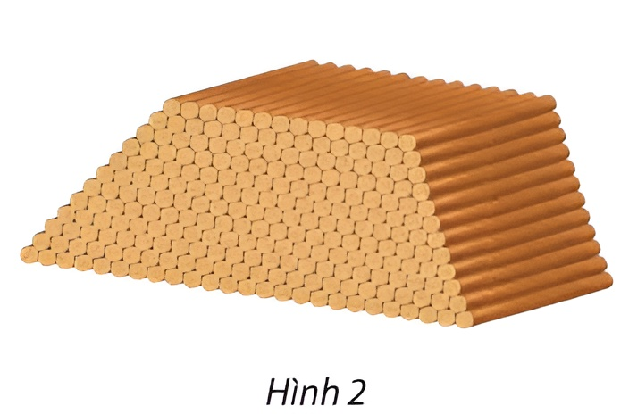
Vận dụng 3
Một chồng cột gỗ được xếp thành các lớp, hai lớp liên tiếp nhau hơn kém nhau 1 cột gỗ (Hình 2)
a) Gọi u₁ = 25 là số cột gỗ có ở hàng dưới cùng của chồng cột gỗ, u_{n} là số cột gỗ có ở hàng thứ n tính từ dưới lên trên. Xét tính tăng, giảm của dãy số này.
b) Gọi v_{t} = 14 là số cột gỗ có ở hàng trên cùng của chồng cột gỗ, v_{n} là số cột gỗ có ở hàng thứ n tính từ trên xuống dưới. Xét tính tăng, giảm của dãy số này.

Slide 36
Vận dụng 3
Giải
a) Ta có: $u_{n}=26−n>u_{n+1}=26−n−1=25−n$
Vậy dãy số (un) là dãy số giảm
b) Ta có: $v_{n}=13+n<v_{n+1}=13+n+1=14+n$
Vậy dãy số (un) là dãy số tăng.

Slide 37
4. DÃY SỐ BỊ CHẶN

Slide 38
HĐKP4:
Cho dãy số $\left(u_{n}\right)$ với $u_{n}=\frac{1}{n}$.
So sánh các số hạng của dãy số với $0$ và $1$
Giải
$$∀n∈ℕ^{∗},0<u_{n}≤1$$

Slide 39
KẾT LUẬN
- Dãy số $\left(u_{n}\right)$ được gọi là bị chặn trên nếu tồn tại một số $M$ sao cho $u_{n}≤M$ $∀n∈ℕ^{∗}$.
- Dãy số $\left(u_{n}\right)$ được gọi là bị chặn dưới nếu tồn tại một số $m$ sao cho $u_{n}≥m$ $∀n∈ℕ^{∗}$.
- Dãy số $\left(u_{n}\right)$ được gọi là bị chặn nếu nó vừa bị chặn trên vừa bi chặn dưới, tức là tồn tại các só $m,M$ sao cho $m≤u_{n}≤M$ $∀n∈ℕ^{∗}$.

Slide 40
Ví dụ 7
Xét tính bị chặn của dãy số $\left(u_{n}\right)$ với $u_{n}=\frac{1}{2^{n}}$
Giải
Ta có: $u_{n}=\frac{1}{2^{n}}≤\frac{1}{2}, ∀n∈ℕ^{∗}$. Vậy $\left(u_{n}\right)$ bị chặn trên
$u_{n}=\frac{1}{2^{n}}>\frac{1}{2}, ∀n∈ℕ^{∗}$. Vậy $\left(u_{n}\right)$ bị chặn dưới
Suy ra dãy số $\left(u_{n}\right)$ bị chặn

Slide 41
Thực hành 4
Xét tính bị chặn của các dãy số sau:
a) $(a_{n})$ với $a_{n}=\cos{\frac{π}{n}}$ b) $(b_{n})$ với $b_{n}=\frac{n}{n+1}$
Giải
a) Ta có $−1≤\cos{\frac{π}{n}≤1}$. Suy ra $−1≤a_{n}≤1$. Vậy $\left(a_{n}\right)$bị chặn.
b) Ta có $\frac{n}{n+1}=1−\frac{1}{n+1}$. Suy ra 0$≤b_{n}≤1$. Vậy $\left(b_{n}\right)$bị chặn.

Slide 42
LUYỆN TẬP

Slide 43
TRẢ LỜI CÂU HỎI TRẮC NGHIỆM

Slide 44
Câu 1. Cho dãy số $\left(y_{n}\right)$ xác định bởi $y_{n}=\sin^{2}{\frac{nπ}{4}}+\cos{\frac{2nπ}{3}}$. Bốn số hạng đầu của dãy số đó là
A. $0;\frac{1}{2};\frac{3}{2};−\frac{1}{2}$ B. $1;\frac{1}{2};\frac{3}{2};\frac{1}{2}$
C. $1;\frac{1}{2};\frac{3}{2};\frac{3}{2}$ D. $0;\frac{1}{2};−\frac{1}{2};\frac{1}{2}$

Slide 45
Câu 2. Cho dãy số $\left(u_{n}\right)$ có $u_{n}=\frac{n+1}{2n+1}$. Số $\frac{8}{15}$ là số hạng thứ bao nhiêu của dãy số $\left(u_{n}\right)$ ?
A. $8$ B. $6$
C. $5$ D. $7$

Slide 46
Câu 3. Trong các dãy số dưới đây dãy số nào là dãy số tăng ?
A. Dãy $\left(a_{n}\right)$, với $a_{n}={\left(−1\right)}^{n+1}.\sin{\frac{π}{n}},∀n∈ℕ∗$.
B. Dãy $\left(b_{n}\right)$, với $b_{n}={\left(−1\right)}^{2n}.\left(5^{n}+1\right),∀n∈ℕ∗$.
C. Dãy $\left(c_{n}\right)$, với $c_{n}=\frac{1}{n+\sqrt{n+1}},∀n∈ℕ∗$..
D. Dãy $\left(d_{n}\right)$, với $d_{n}=\frac{n}{n^{2}+1},∀n∈ℕ∗$.

Slide 47
Câu 4. Trong các dãy số sau đây, dãy số nào là dãy số giảm ?
A. Dãy $\left(a_{n}\right)$, với $a_{n}={\left(−\frac{1}{2}\right)}^{n}$. B. Dãy $\left(b_{n}\right)$ với $b_{n}=\frac{n^{2}+1}{n}$.
C. Dãy $\left(c_{n}\right)$, với $c_{n}=\frac{1}{n^{3}+1}$. D. Dãy $\left(d_{n}\right)$, với $d_{n}=3.2^{n}$.

Slide 48
Câu 5. Trong các dãy số sau dãy số nào là dãy bị chặn ?
A. Dãy $\left(a_{n}\right)$, với $a_{n}=\sqrt{n^{2}+16},∀n∈ℕ∗$.
B. Dãy $\left(b_{n}\right)$, với $b_{n}=n+\frac{1}{2n},∀n∈ℕ∗$..
C. Dãy $\left(c_{n}\right)$, với $c_{n}=2^{n}+3,∀n∈ℕ∗$.
D. Dãy $\left(d_{n}\right)$, với $d_{n}=\frac{n}{n^{2}+4},∀n∈ℕ∗$.

Slide 49
Bài tập 1: SGK – tr.50
Tìm $u_{2}, u_{3}$ và dự đoán công thức số hạng tổng quát $u_{n}$ của dãy số
$$\left\{\begin{aligned}u_{1}=1 \\ u_{n+1}=\frac{u_{n}}{1+u_{n}} (n≥1)\end{aligned}\right.$$
Giải
Ta có: $u_{2}=\frac{1}{2};u_{3}=\frac{1}{3}$.
Ta cũng tính được $u_{4}=\frac{1}{4};u_{5}=\frac{1}{5};u_{6}=\frac{1}{6};…$
Vậy ta dự đoán $u_{n}=\frac{1}{n}$.

Slide 50
Bài tập 2: SGK – tr.50
Cho dãy số $\left(u_{n}\right)$ với $u_{n}=\frac{1}{1.2}+\frac{1}{2.3}+…+\frac{1}{n\left(n+1\right)}$. Tìm $u_{1}, u_{2}, u_{3}$ và dự đoán công thức số hạng tổng quát $u_{n}$
Giải
Ta có $:u_{1}=\frac{1}{1.2}=\frac{1}{2}$; $u_{2}=\frac{1}{1⋅2}+\frac{1}{2⋅3}=\left(\frac{1}{1}−\frac{1}{2}\right)+\left(\frac{1}{2}−\frac{1}{3}\right)=\frac{1}{1}−\frac{1}{3}=\frac{2}{3}$;
$u_{3}=\frac{1}{1.2}+\frac{1}{2.3}+\frac{1}{3.4}=\left(\frac{1}{1}−\frac{1}{2}\right)+\left(\frac{1}{2}−\frac{1}{3}\right)+\left(\frac{1}{3}−\frac{1}{4}\right)=\frac{1}{1}−\frac{1}{4}=\frac{3}{4}$

Slide 51
Bài tập 2: SGK – tr.50
Cho dãy số $\left(u_{n}\right)$ với $u_{n}=\frac{1}{1.2}+\frac{1}{2.3}+…+\frac{1}{n\left(n+1\right)}$. Tìm $u_{1}, u_{2}, u_{3}$ và dự đoán công thức số hạng tổng quát $u_{n}$
Giải
Công thức số hạng tổng quát: $u_{n}=\frac{1}{1⋅2}+\frac{1}{2⋅3}+…+\frac{1}{n\left(n+1\right)}$
$=\left(\frac{1}{1}−\frac{1}{2}\right)+\left(\frac{1}{2}−\frac{1}{3}\right)+…+\left(\frac{1}{n}−\frac{1}{n+1}\right)=\frac{1}{1}−\frac{1}{n+1}=\frac{n}{n+1}$.

Slide 52
Bài tập 3: SGK – tr.50
Xét tính tăng, giảm của dãy số $\left(y_{n}\right)$ với $y_{n}=\sqrt{n+1}−\sqrt{n}$
Giải
$y_{n}=\sqrt{n+1}−\sqrt{n}=\frac{n+1−n}{\sqrt{n+1}+\sqrt{n}}=\frac{1}{\sqrt{n+1}+\sqrt{n}};y_{n+1}=\frac{1}{\sqrt{n+2}+\sqrt{n+1}}$. Ta có: $y_{n+1}=\frac{1}{\sqrt{n+2}+\sqrt{n+1}}<\frac{1}{\sqrt{n+1}+\sqrt{n}}=y_{n},∀n∈ℕ^{∗}$.
Vậy $\left(y_{n}\right)$ là dãy số giảm.

Slide 53
Bài tập 4: SGK – tr.50
Xét tính bị chặn của các dãy số sau:
a) $(a_{n})$ với $a_{n}=\sin^{2}{\frac{nπ}{3}}+\cos{\frac{nπ}{4}}$ b) $(u_{n})$ với $u_{n}=\frac{6n−4}{n+2}$
Giải
a) Ta có: $−1≤a_{n}≤2,∀n∈ℕ^{∗}$. Vậy dãy số $\left(a_{n}\right)$ bị chặn. b) Ta có: $u_{n}=\frac{6n−4}{n+2}>\frac{6−4}{n+2}=\frac{2}{n+2}>0,∀n∈ℕ^{′}$. Vậy dãy số $\left(u_{n}\right)$ bị chặn dưới. $u_{n}=\frac{6n−4}{n+2}=\frac{6n+12−16}{n+2}=6−\frac{16}{n+2}<6,∀n∈ℕ^{∗}$. Vậy dãy số $\left(u_{n}\right)$ bị chặn trên. Suy ra dãy số $\left(u_{n}\right)$ bị chặn.

Slide 54
VẬN DỤNG

Slide 55
Bài tập 5: SGK – tr.50
Cho dãy số $\left(u_{n}\right)$ với $u_{n}=\frac{2n−1}{n+1}$. Chứng minh $(u_{n})$ là dãy số tăng và bị chặn
Giải
Ta có $u_{n+1}−u_{n}=\frac{2n+1}{n+2}−\frac{2n−1}{n+1}=\frac{3}{(n+2)(n+1)}>0,∀n∈ℕ^{∗}$. Suy ra $u_{n+1}>u_{n},∀n∈ℕ^{∗}$. Vậy $\left(u_{n}\right)$ là dãy số tăng. Ta có: $u_{n}>\frac{2−1}{n+1}=\frac{1}{n+1}>0,∀n∈ℕ^{+}$. Vậy dãy số $\left(u_{n}\right)$ bị chặn dưới.

Slide 56
Bài tập 5: SGK – tr.50
Cho dãy số $\left(u_{n}\right)$ với $u_{n}=\frac{2n−1}{n+1}$. Chứng minh $(u_{n})$ là dãy số tăng và bị chặn
Giải
$u_{n}=\frac{2n−1}{n+1}=\frac{2n+2−3}{n+1}=2−\frac{3}{n+1}<2,∀n∈ℕ^{∗}$. Vậy dãy số $\left(u_{n}\right)$ bị chặn trên. Suy ra dãy số $\left(u_{n}\right)$ bị chặn. Vậy $\left(u_{n}\right)$ là dãy số tăng và bị chặn.

Slide 57
Bài tập 6: SGK – tr.50
Cho dãy số $\left(u_{n}\right)$ với $u_{n}=\frac{na+2}{n+1}$. Tìm giá trị của $a$ để:
a) $(u_{n})$ là dãy số tăng b) $\left(u_{n}\right)$ là dãy số giảm
Giải
Ta có $u_{n+1}−u_{n}=\frac{a(n+1)+2}{n+2}−\frac{an+2}{n+1}=\frac{a−2}{(n+2)(n+1)}$. a) $\left(u_{n}\right)$ là dãy số tăng khi và chỉ khi $a>2$. b) $\left(u_{n}\right)$ là dãy số giảm khi và chỉ khi $a<2$.

Slide 58
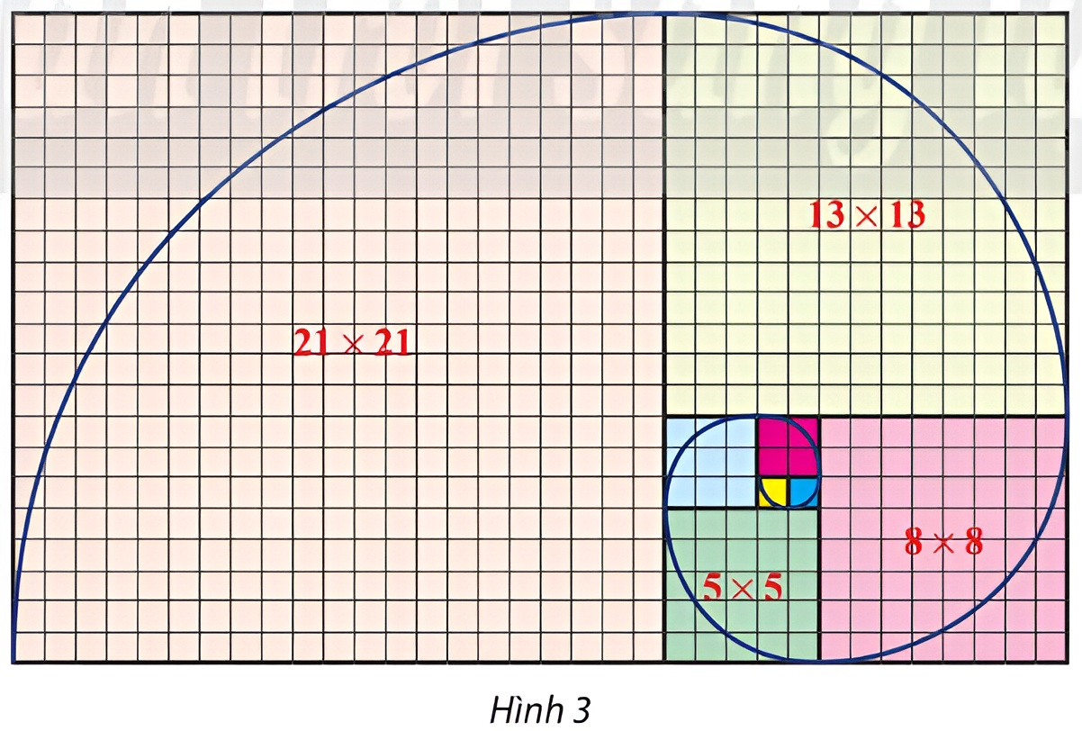
Bài tập 7: SGK – tr.50
Trên lưới ô vuông, mỗi ô cạnh 1 đơn vị, người ta vẽ 8 hình vuông và tô màu khác nhau như hình 3. Tìm dãy số biểu diễn độ dài cạnh của 8 hình vuông đó từ nhỏ đến lớn. Có nhận xét gì về dãy số trên?
Giải
Ta có dãy số: $1;1;2;3;5;8;13;21$. Nhận xét: Kể từ số hạng thứ ba, mỗi số hạng của dãy bằng tổng của hai số hạng liền trước.

Slide 59
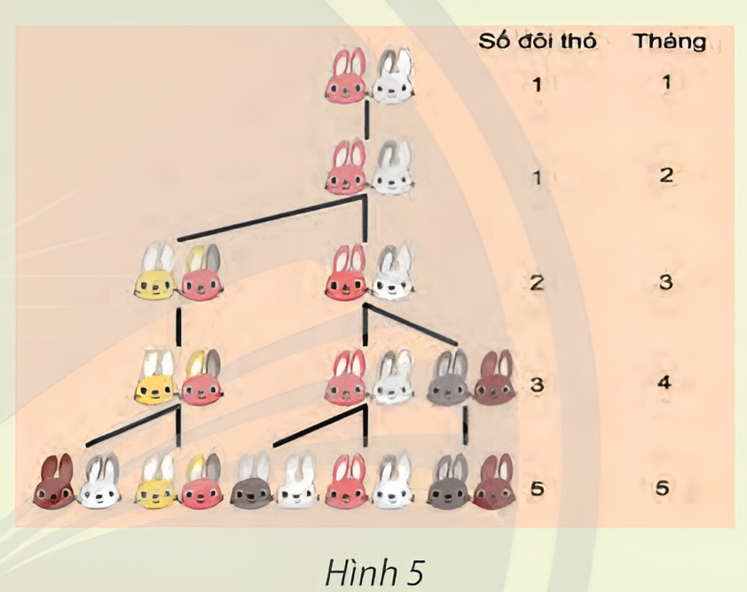
DÃY SỐ FIBONACCI
“Một đôi thỏ (gồm một thỏ đực và một thỏ cái) cứ mỗi tháng đẻ được một đôi con thỏ (cũng gồm một thỏ đực và một thỏ cái); mỗi đôi thỏ con, khi tròn hai tháng tuổi, lại mỗi tháng đẻ ra một đôi thỏ con, và quá trình sinh nở cứ thế tiếp diễn. Hỏi sau một năm sẽ có tất cả bao nhiêu đôi thỏ, nếu đầu năm (tháng 1) có một đôi thỏ sơ sinh?”

Slide 60
DÃY SỐ FIBONACCI
Việc giải quyết bài toán trên của Fibonacci dẫn đến việc khảo sát dãy số
$$\left\{\begin{aligned}F_{1}=1 \\ F_{2}=1 \\ F_{n}=F_{n−1}+F_{n−2} (n≥3\end{aligned}\right.$$
Dãy số trên sau này được nhà toán học Pháp Edouard Lucas gọi là dãy số Fibonacci

Slide 61
HƯỚNG DẪN VỀ NHÀ
Ghi nhớ
kiến thức trong bài.
Chuẩn bị trước
“Bài 2. Cấp số cộng”
Hoàn thành
các bài tập trong SBT

Slide 62
BÀI HỌC KẾT THÚC,
CẢM ƠN CÁC EM ĐÃ LẮNG NGHE

